Slide 1

Статични елементи на клас
Въведение в информатиката

Slide 2
Защо да се използва статично поле?
По време на работата на сложна програма е важно да се „знае“ колко обекти от даден клас са създадени:
брой на стартиралите в някакво състезание;
продажба на билети за самолетен полет/концерт/театър;
издаване на пореден номер за пропуск/сериен номер на продукт/ пореден номер на издадена заповед;
брой на произведените ядрени реактори …

Slide 3
Защо да се използва статично поле?
Ако тази информация се „пази“ в поле на въпросния клас, тогава всеки обект би могъл да има различна стойност на това поле и промяната на полето за един обект няма да бъде „разбрана“ от останалите обекти.
Така би станало възможно:
да се закупят два различни билета за един и същи полет и едно и също място в самолета;
да се издадат две различни заповеди с един и същ номер;
…

Slide 4
Защо да се използва статично поле?
Изглежда, че трябва да се използва външна за класа променлива, но тогава нейното актуализиране при създаване на нов обект би било доста трудно.
Решението: Поле на класа, но променено така, че да бъде общо за всички обекти от този клас (споделено между тях). Когато стойността на такова поле се промени, тази промяна се „разбира“ от всички обекти от класа.
Поле от този вид се нарича статично (static).

Slide 5
Защо да се използва статичен метод?
Налага се създаването на параметрични методи за:
намиране на списък с делителите на дадено естествено число;
проверка дали дадено естествено число е просто;
намиране на НОД на две дадени естествени числа;
…
Как да се опишат и групират тези методи за лесна употреба?
Да се запишат като методи в клас MathHepler изглежда като добра идея, защото са математически ориентирани.

Slide 6
Защо да се използва статичен метод?
Тогава, за да се използва някой от тези методи, се налага първо да се създаде обект от класа MathHepler и чрез този обект да се извика метода. Но тези методи не зависят от състоянието на конкретния обект, нито използват данните от неговите полета – те получават информация чрез параметрите си. Създаването на обект е ненужно.
Решението: Да се определят тези методи като независими от отделните обекти на класа. Така методите ще могат да се извикват чрез класа, а не чрез конкретен негов обект.
Метод от този вид се нарича статичен (static).

Slide 7
Статични елементи (static members) на клас
Статичен член на даден клас се нарича всяко поле, свойство или метод, в чиято декларация се използва модификаторът static.
Обозначените по този начин полета, свойства и методи принадлежат на самия клас, а не на някой конкретен негов обект.
Така се печели възможност да се използва подобно поле (свойство, метод) без да се създава обект от този клас. Необходимо е само да има достъп (видимост) до класа.
Статичните полета и свойства пестят памет, защото има само едно тяхно копие в паметта (това копие се споделя от всички обекти).

Slide 8
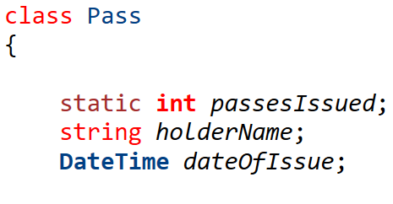
Статично поле (static field) - деклариране
Обща форма за деклариране на статично поле: [достъп] static тип име;
Полето passesIssued е статично, тоест то е само едно и е общо за всички обекти от класа Pass. Всяка промяна на неговата стойност ще се „разбере“ от всеки обект от този клас.
Полетата holderName и dateOfIssue са нестатични, тоест всеки обект притежава свои копия. Промяна в стойностите на тези полета за един обект се отнася само за него и не се „разбира“ от другите обекти.

Slide 9
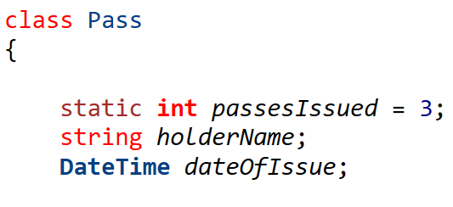
Статично поле - инициализиране
Задаване на начална стойност на статично поле: [достъп] static тип име = …;
В този случай полето passesIssued ще има като начална стойност числото 3. Това начално присвояване (инициализиране) се извършва само един път!

Slide 10
Статично поле - достъп
Достъп до статично поле от код във външен клас: име-клас.име-поле
Pass.passesIssued
Достъп до статично поле от код в същия клас: име-клас.име-поле или име-поле
Pass.passesIssued или passesIssued
Препоръчва се първият запис, за да е ясно, че полето е статично!
Не е разрешен достъп до статично поле чрез обект на класа!

Slide 11
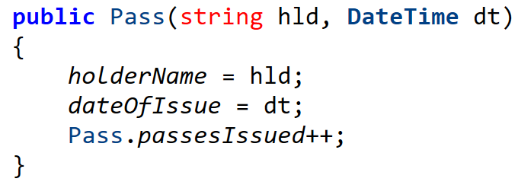
Статично поле – промяна на стойност
Към примерния клас Pass ще добавим конструктор, в който ще увеличаваме стойността на полето passesIssued и така ще следим броя на издадените пропуски:

Slide 12
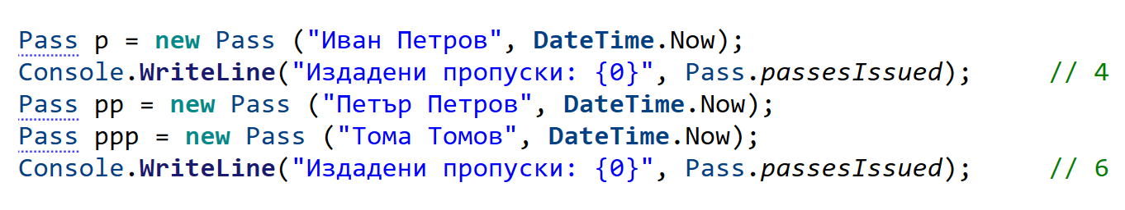
Статично поле – промяна на стойност
След създаване на няколко обекта от класа Pass, чрез полето passesIssued получаваме информация за броя на издадените пропуски:

Slide 13
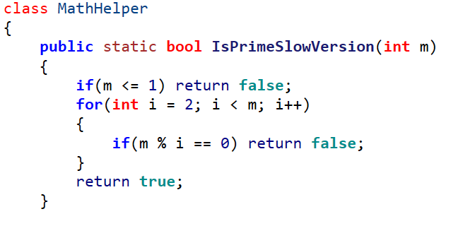
Статичен метод (static method) - деклариране
Обща форма за деклариране на статичен метод: [достъп] static тип име () { … }

Slide 14
Статичен метод - извикване
Извикване на статичен метод от код във външен клас: име-клас.име-метод()
MathHelper.IsPrimeSlowVersion(203)
Извикване на статичен метод от код в същия клас: име-клас.име-метод() или име-метод()
MathHelper.IsPrimeSlowVersion(203) или IsPrimeSlowVersion(203)
Препоръчва се първият запис, за да е ясно, че методът е статичен!
Не е разрешен достъп до статичен метод чрез обект на класа!

Slide 15
Особености при работа със статични и нестатични методи и полета
Достъп от | Достъп към | Възможност
нестатичен метод | статични методи и полета от същия клас или друг клас | Има достъп чрез името на класа, в който са описани: Pass.passesIssued MathHelper.IsPrimeSlowVersion(…)
нестатичен метод | нестатични методи и полета от същия клас | Директен достъп чрез името на полето и/или метода
нестатичен метод | нестатични методи и полета от друг клас | Непряк достъп – необходимо е създаване на обект от този друг клас и осъществяване на достъп чрез този обект.

Slide 16
Особености при работа със статични и нестатични методи и полета
Достъп от | Достъп към | Възможност
статичен метод | статични методи и полета от същия клас или друг клас | Има достъп чрез името на класа, в който са описани: Pass.passesIssued MathHelper.IsPrimeSlowVersion(…)
статичен метод | нестатични методи и полета от същия клас | Непряк достъп – необходимо е създаване на обект от класa и осъществяване на достъп чрез този обект.
статичен метод | нестатични методи и полета от друг клас | Непряк достъп – необходимо е създаване на обект от този друг клас и осъществяване на достъп чрез този обект.

